Slide 1

Profesjonsutvikling og læringsteorier
Notes:
https://www.utdanningsforbundet.no/tema/larerrollen/

Slide 2
Introduksjon av oppgaven
Kort fortelle om begrepet profesjon, og hvordan det påvirker min praksis.
Knytte det opp mot egne erfaringer og forventninger.
Deretter knytte det opp mot læringsteorier og hvordan det påvirker vår praksis i skolen.

Slide 3

Hva er en profesjon?
Utdanning og kunnskap
Forskningsbasert og erfaringsbasert
LK20 og opplæringsloven
Bilde: Tank design
(Imsen, 2020)
(Udir, 2020)
Notes:
https://www.utdanningsnytt.no/fagartikkel-forsteklassing-skolestart/en-god-skolestart-kan-forebygge-atferdsproblemer/325584

Slide 4

Ansvar og Etikk i lærerprofesjonen
Elevens læring og trivsel
Respektfull oppførsel
Inkluderende læringsmiljø
Teoretiske og pratiske problemstillinger
Bilde: Adobe Stock
(Imsen, 2020)
Notes:
https://www.utdanningsnytt.no/bedre-skole-etikk-fagartikkel/hvordan-laerere-kan-utvikle-sin-profesjonsetiske-kompetanse/333461

Slide 5

Profesjonell og personlig identitet
Elever, foreldre og lærere kan respektere
Likestilling uansett forhold
Også i privat setting
Møter du elev på butikken når du kjøper øl, hva gjør du?
(Imsen, 2020)
Notes:
https://www.utdanningsforbundet.no/nyheter/2020/larerrommet-hva-er-en-profesjonell-larer/

Slide 6
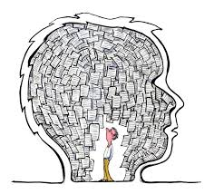
Læringsteorier i læreryrke
Behaviorismen
Kognitive læringsteorier
Konstruktivistisk læringsteori
Sosiokulturell læring
(Imsen, 2020)
Notes:
Jeg har i min oppgave valgt å kort gå gjennom alle leringsteoriene, for å få en enkel oversikt.
https://no.wikipedia.org/wiki/Psykologi

Slide 7

Behaviorisme
Det man kan se, ikke personers indre tanker
Belønning og straff
Ønsket adferd
Gullstjerner og friminutt
(Imsen, 2020)
Notes:
Klassisk betinging ; Klassisk betinging handler om å koble sammen to ting slik at den ene får responsen til den andre. For eksempel: hvis du alltid hører en bjelle når du får mat, begynner du til slutt å forbinde bjellelyden med maten og kan reagere bare på lyden av bjellen. Det er grunnlaget for hvordan vi lærer å forbinde ting og reagerer på dem uten at de trenger å være direkte koblet.,
operant betinging: Operant betinging dreier seg om å påvirke atferd ved å bruke belønning eller straff for å øke eller redusere sannsynligheten for at atferden gjentas.
https://www.tilknytningspedagogene.no/tilknytningsbloggen/tilknyttet-oppvekst/442-belonninger-har-bivirkninger

Slide 8
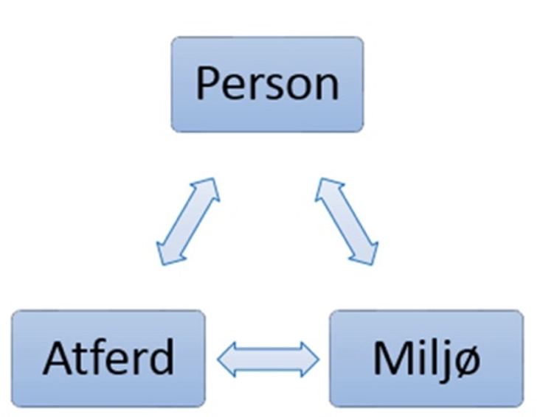
Kognitive læringsteorier
Tankeprosessene inni hodet
Observasjon og selvregulering
Tilpasse undervisning og tilrettelegge
Egenvurdering
(Imsen, 2020)
(PPU student, 2016 )

Slide 9
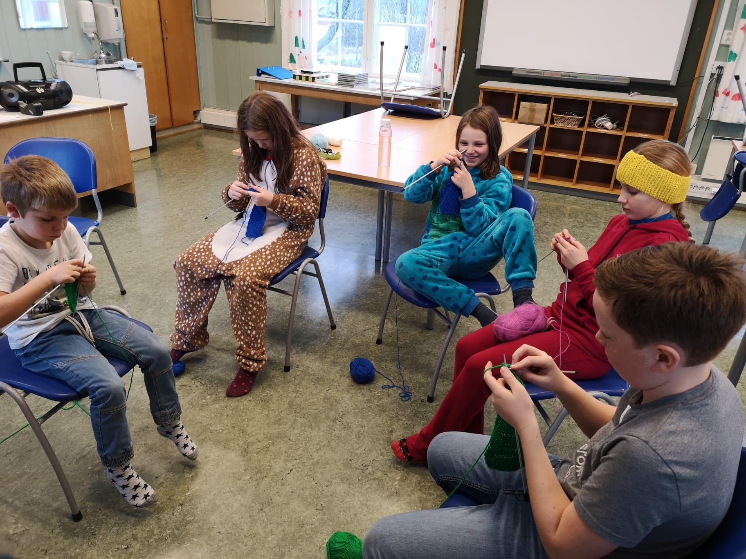
Konstruktivistisk læringsteori
Tilnærming til den kognitive
  Kunnskap fra egne erfaringer
Forstå og tolke informasjon
Aktiv læring
  Delta i egen læring
Kreativitet og personlig utvikling
(Imsen, 2020)
Notes:
Delta i egen læring eksempel skrikke oppgave
https://sorkedalen.osloskolen.no/nyhetsarkiv/strikking-i-c-gruppa/

Slide 10
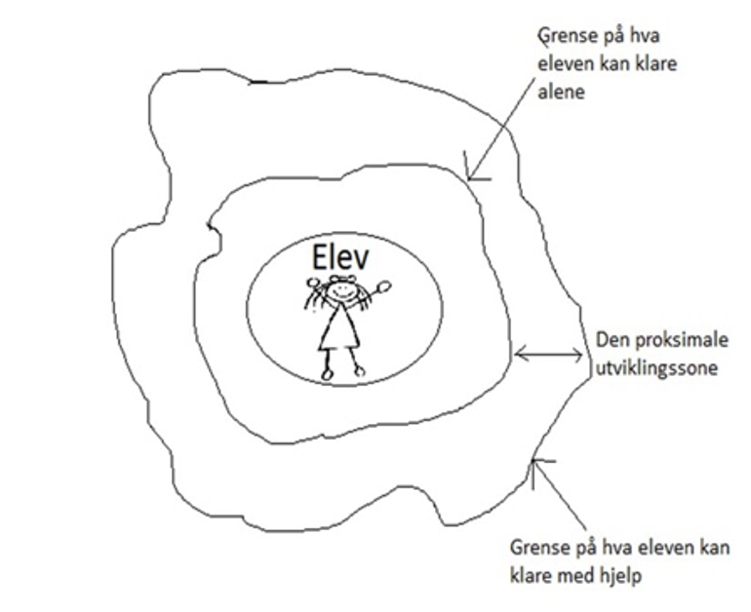
Sosiokulturell læring
Sosialt samspill
Omrisset av læringen
Gruppe diskusjon
Felles betegnelse og økt forståelse
(Imsen, 2020)
Notes:
Proksimale utviklingssone – vygotsky

Slide 11
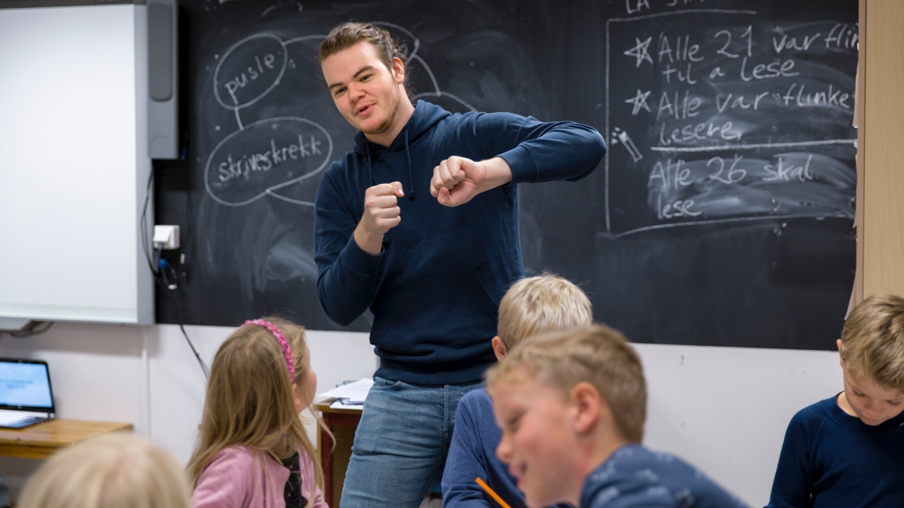
Praksis
Elever lærer forskjellig
Tilrettelegge for hver enkelt
Ikke alt går etter planen
Erfaring
Notes:
Gjennom førstegangs praksis lærer og observerer du hvordan undervisningen fungerer i grunnskolen. Jeg har gjennom praksis erfart hvordan elever lærer forskjellig, og hvordan du skal tilrettelegge for dem. Enten hvordan du kan hjelpe dem med det de ikke får til, eller hvordan du kan få dem til å jobbe med noe de ikke liker. Et eksempel jeg møtte på i praksis var en elev som ikke klarte å jobbe i timen, lærer valgte derfor å sette ham inn alene på et grupperom. Her ble en ellers kaotisk elev stille og jobbet effektivt. Når timen var slutt hadde han nesten gjort alle oppgavene, noe han ikke hadde fått gjort dersom han satt med resten av elevene. I kunst og håndverksfaget er det noen som syntes det er det kjekkeste med faget på skolen, men også en del som syntes det er kjedelig. Dette er et fag som er perfekt for praktiske mennesker, men gjerne et fag teoretikere sliter mere med.
I min praksis periode valgte praksis lærer en time å gå bort i fra opplegget hun hadde planlagt. Dette gjorde hun fordi hun så det ikke var rom for læring blant elevene etter som store deler av klassen var på et annet møte. Da ble det heller klassens time og fokus på å skape et godt klassemiljø. Dette var effektivt og når resten av elevene kom tilbake til neste time var klassen ivrige og mer fokusert på det de skulle. Dette ser du enklere med erfaring.
(https://www.usn.no/hub/pedagogikk/praksis-er-den-beste-opplevelsen-i-larerutdanningen)

Slide 12

Balanse
Læringsteorier som mal, ikke fasit
Behaviorismen alene
Mindre kognitiv utvikling, og begrenset elev engasjement
Helhetlig og effektiv læring
(Imsen, 2020)
Notes:
https://utforsksinnet.no/hvordan-holde-seg-balansert-i-ustabile-tider/

Slide 13

Oppsummering
Forskningsbasert og erfaringsbasert kunnskap + utdanning
Inkluderende læringsmiljø og trivsel
Profesjonell identitet
Fire læringsteoriene
  Behaviorismen, kognitive læringsteorier, konstruktivistisk læringsteori, sosiokulturell læring.
Erfaring og balanse
Notes:
https://www.google.com/url?sa=i&url=https%3A%2F%2Fshows.acast.com%2Fradio-rdt%2Fepisodes%2Fkort-oppsummert&psig=AOvVaw1ALnAqJRZquckjMaET-ynP&ust=1699890455696000&source=images&cd=vfe&opi=89978449&ved=0CBQQjhxqFwoTCLDNi8jnvoIDFQAAAAAdAAAAABAE

Slide 14
Litteraturliste
Imsen, G. (2020) Elevens verden : innføring i pedagogisk psykologi. 6. utg. Oslo, Universitetsforlaget.
Anonym PPU student. (2016, 29.oktober) Sosial-kognitiv læringsteori (Albert Bandura). Imsadalblog. https://imsdalblog.wordpress.com/2016/10/29/sosial-kognitiv-laeringsteori-albert-bandura/
Utdanningsdirektorat. (2020). Læreplan i kunst og Håndverk. Fastsatt som forskrift. Læreplanverket for Kunnskapsløftet 2020. https://www.udir.no/lk20/khv01-02?lang=nob

